Slide 1

初识MySQL

Slide 2

线上线下
平台预习

Slide 3

本课目标
学完本次课程后，你能够：
了解MySQL数据库
学会安装MySQL
学会使用SQLyog数据库管理工具
了解常用的数据库命令
熟悉创建数据库表的语句
熟悉常见的数据列属性、类型和索引

Slide 4
为什么学习数据库
岗位技能需求
现在的世界，得数据者得天下
存储数据的方法
程序、网站中大量数据需长久保存

Slide 5
什么是数据库
数据库（Database,简称DB）
概念
长期存放在计算机内，有组织、可共享的大量数据的集合，是一个数据“仓库”
作用
保存、管理数据
Notes:
电子文件柜，用户可以对文件中的数据进行新增、截取、更新、删除等操作
存储大量数据，存储结构便于管理和访问
可以有效保障数据一致性、完整性、降低数据冗余
可以满足应用的共享和安全方面的要求
故障恢复，防止数据被破坏
数据仓库。。。

Slide 6
数据库总览
关系型数据库（SQL）
MySQL、Oracle、SQL Server、SQLite、DB2
非关系型数据库（NOSQL）
Redis、MongoDB
Notes:
电子文件柜，用户可以对文件中的数据进行新增、截取、更新、删除等操作
存储大量数据，存储结构便于管理和访问
可以有效保障数据一致性、完整性、降低数据冗余
可以满足应用的共享和安全方面的要求
故障恢复，防止数据被破坏
数据仓库。。。

Slide 7
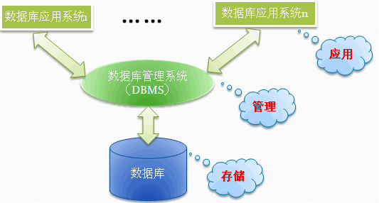
什么是DBMS
数据库管理系统(Database Management System）
数据管理软件，科学组织和存储数据、高效地获取和维护数据
Notes:
DBA用DBMS控制由DB组成的DBS
7

Slide 8

MySQL简介
概念
是现流行的开源、免费的关系型数据库
特点
免费、开源数据库
小巧、功能齐全
使用便捷
可运行于Windows或Linux操作系统
可适用于中小型甚至大型网站应用
Notes:
MySQL是一个关系型数据库管理系统，由瑞典MySQL AB公司开发，目前属于Oracle公司。MySQL是一种关联数据库管理系统，关联数据库将数据保存在不同的表中，而不是将所有数据放在一个大仓库内，这样就增加了速度并提高了灵活性。MySQL所使用的SQL语言是用于访问数据库的最常用标准化语言。MySQL软件采用了双授权政策（本词条“授权政策”），它分为社区版和商业版，由于其体积小、速度快、总体拥有成本低，尤其是开放源码这一特点，一般中小型网站的开发都选择MySQL作为网站数据库。由于其社区版的性能卓越，搭配PHP和Apache可组成良好的开发环境。
关系数据库，是建立在关系模型基础上的数据库 ，关系模型就是指二维表格模型,因而一个关系型数据库就是由二维表及其之间的联系组成的一个数据组织。

Slide 9






MySQL的运行机制
支持接口
标准C的API、JDBC、CDBC、.NET、PHP、Python、Perl、Ruby、Cobol
企业管理服务和工具
备份与恢复
安全
复制
群集
分区管理
事例管理
数据模板管理
工作台
查询浏览
合并工具
连接池
验证与授权 – 线程 – 连接限制 – 内存与缓存管理
MySQL Server
SQL 接口
数据管理语言和数据定义语言、存储过程、视图、触发器等
解析器
查询\事务对象优先级
查询优化器
访问路径
统计
缓存和缓冲池和具体引擎的缓存和缓冲池
可插式存储引擎
内存 \ 索引和存储管理
文件系统
新技术文件；网络文件系统
存储区域网络和网路附加存储
文件和日志
Redo、Undo、Data、Index、Binary
Error、Query and Slow
Notes:
教学思路：
可就一个SQL语句，如select * from tablename ，从支持接口进来后，进入连接池后做权限、验证等环节，然后判断是否有缓存，有则直接放回结果，否则进入SQL接口，在查询之前查询优化器进行优化，最后进行解析，查询。并通过存储引擎与文件交互。 然后再介绍MySQL的企业管理服务和工具。
名词解释：
支持接口：不同的编程语言与SQL的交互
连接池：管理缓冲用户连接，线程处理等需要缓存的需求
SQL接口：接受用户的SQL命令，并且返回用户需要查询的结果。比如select from就是调用SQL接口
解析器：SQL命令传递到解析器的时候会被解析器验证和解析。解析器是由Lex和YACC实现的，是一个很长的脚本。
主要功能：
a . 将SQL语句分解成数据结构，并将这个结构传递到后续步骤，以后SQL语句的传递和处理就是基于这个结构的；例如将 select * from tablename where 1=1；分解为select、*、from、tablename、where 、1=1，并去解析。
如果在分解构成中遇到错误，那么就说明这个SQL语句是不合理的。
查询优化器：SQL语句在查询之前会使用查询优化器对查询进行优化。他使用的是“选取-投影-联接”策略进行查询。
例： select uid,name from user where gender = 1;
a.先根据where 语句进行选取，而不是先将表全部查询出来以后再进行gender过滤
b.先根据uid和name进行属性投影，而不是将属性全部取出以后再进行过滤
将这两个查询条件联接起来生成最终查询结果。
缓存：
如果查询缓存有命中的查询结果，查询语句就可以直接去查询缓存中取数据。
这个缓存机制是由一系列小缓存组成的。比如表缓存，记录缓存，key缓存，权限缓存等
存储引擎：
存储引擎是MySql中具体的与文件打交道的子系统。也是Mysql最具有特色的一个地方。
Mysql的存储引擎是插件式的。它根据MySql AB公司提供的文件访问层的一个抽象接口来定制一种文件访问机制（这种访问机制就叫存储引擎）。
现在有很多种存储引擎，各个存储引擎的优势各不一样，最常用的MyISAM,InnoDB,BDB。
默认下MySql是使用MyISAM引擎，它查询速度快，有较好的索引优化和数据压缩技术。但是它不支持事务。
InnoDB支持事务，并且提供行级的锁定，应用也相当广泛。 Mysql也支持自己定制存储引擎，甚至一个库中不同的表使用不同的存储引擎，这些都是允许的
9

Slide 10

在Windows操作系统下安装2-1
下载MySQL
MySQL 5.5.40 (Windows版)
下载地址：http://dev.mysql.com/downloads/
数据目录不要在系统盘,以免卸载时删除数据包
启用安装向导，避免繁琐的 my.ini 配置文件
数据库语言编码设置
注意
Notes:
数据库安装失败的常见原因：
1、之前的mysql服务器没有彻底卸载；
2、原来的data数据包冲突，可先备份data文件包后，删除该data文件夹，安装成功后再移回。
10

Slide 11
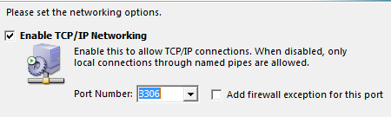

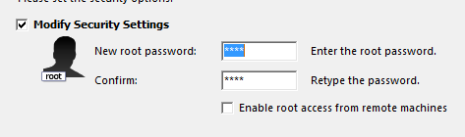
在Windows操作系统下安装2-2
安装关键步骤
端口设置 3306（默认）
编码设置 utf8
密码设置
Notes:
验证安装：
net start mysql ：启动mysql服务
mysql -h服务器地址 -u用户名 -p密码 ：登陆
show databases; ：显示db列表
use 数据库名; ：使用指定数据库
show tables; ：显示table列表
update user set password=password('新密码') where user='用户名';
flush privileges; ：修改登录密码
? 命令名 ：显示命令帮助

Slide 12
安装后
my.ini
配置path
开启数据库服务
Notes:
验证安装：
net start mysql ：启动mysql服务
mysql -h服务器地址 -u用户名 -p密码 ：登陆
show databases; ：显示db列表
use 数据库名; ：使用指定数据库
show tables; ：显示table列表
update user set password=password('新密码') where user='用户名';
flush privileges; ：修改登录密码
? 命令名 ：显示命令帮助

Slide 13
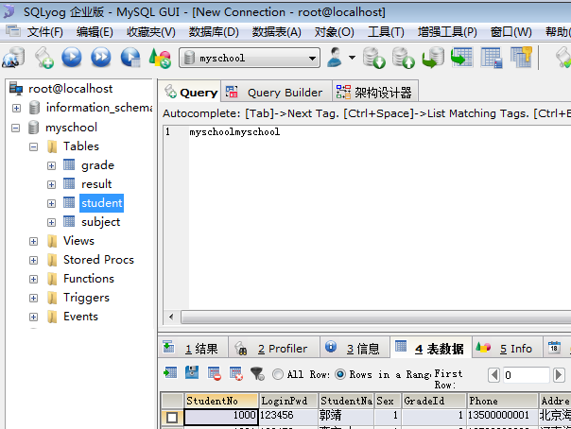

SQLyog管理工具
可手动操作、管理MySQL数据库的软件工具
特点
易用
简洁
图形化

Slide 14
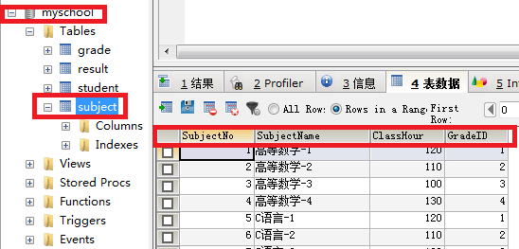

SQLyog管理工具
创建课程数据表（subject）并添加数据
使用SQLyog连接数据库
创建MySchool数据库
新建数据表（ subject ）
添加数据列
SubjectNo (int(11) , PK)
SubjectName (varchar 50 )
ClassHour (int (4) )
GradeID ( int (4) )
添加数据
演示：使用SQLyog创建数据表
Notes:
使用SQLyog演示时，默认sql_mode为‘’（可以查看历史中的语句），所以错误数据会被修正，
如果SET [SESSION|GLOBAL] sql_mode='STRICT_TRANS_TABLES';
则不会对错误数据修正，而是报错

Slide 15
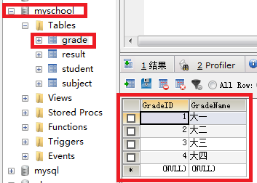
练习1：SQLyog创建数据库
需求说明
使用SQLyog管理工具
连接本地MySQL数据库
新建MySQL数据库
数据库名称MySQL
新建数据库表（grade）
字段
GradeID:int(11) Primary Key(pk)
GradeName:varchar(50)

Slide 16
连接数据库
打开MySQL命令窗口
在DOS命令行窗口(cmd.exe)
在窗口中进入 安装目录\mysql\bin
可设置环境变量
连接数据库语句
mysql -h 服务器主机地址 –u 用户名 -p用户密码
演示示例1：命令行连接数据库
Notes:
-h 可以是IP地址也可以是服务器域名
-u 用户名
-p 密码，-p和密码之间不能有空隙
16

Slide 17
结构化查询语句SQL
结构化查询语句分类
名称 | 解释 | 命令
DDL （数据定义语言) | 定义和管理数据对象， 如数据库，数据表等 | CREATE、DROP、ALTER
DML （数据操作语言） | 用于操作数据库对象中所包含的数据 | INSERT、UPDATE、DELETE
DQL （数据查询语言） | 用于查询数据库数据 | SELECT
DCL （数据控制语言） | 用来管理数据库的语言，包括管理权限及数据更改 | GRANT、COMMIT、ROLLBACK

Slide 18
命令行操作数据库
创建数据库
删除数据库
查看数据库
使用数据库
CREATE DATABASE [IF NOT EXISTS] 数据库名;
DORP DATABASE [IF EXISTS] 数据库名;
SHOW DATABASES;
USE 数据库名;
演示示例2：命令行操作数据库

Slide 19
对比工具操作数据库
建库
学习方法
对照SQLyog工具自动生成的语句学习
固定语法中的单词需要记忆

Slide 20
工具建表
建表
显示表结构
desc 表名
显示表创建语句
show create table 表名

Slide 21

创建数据表
属于DDL的一种
反引号 （可选、区别于单引号）
CREATE TABLE [ IF NOT EXISTS ] `表名` (
`字段名1` 列类型 [ 属性 ] [ 索引 ] [注释] ,
`字段名2` 列类型 [ 属性 ] [ 索引 ] [注释] ,
… …
`字段名n` 列类型 [ 属性 ] [ 索引 ] [注释]
) [ 表类型 ] [ 表字符集 ] [注释] ;
语法
反引号用于区别MySQL保留字与普通字符而引入的
注意
演示示例3：数据表创建语法
Notes:
MySQL保留字
ADD,ALTER,ASC,TABLE,EXISTS等
从本页ppt开始分步讲解create table语法
使用cmd窗口演示时可能用到的命令：
desc 表名; ：显示表结构
show create table 表名; ：显示表创建语句
以上内容在sqlyog的结果窗口info选项卡中都能看到
21

Slide 22
列类型
表列类型设置
CREATE TABLE [ IF NOT EXISTS ] `表名` (
`字段名1` 列类型 [ 属性 ] [ 索引 ] [注释] ,
`字段名2` 列类型 [ 属性 ] [ 索引 ] [注释] ,
… …
`字段名n` 列类型 [ 属性 ] [ 索引 ] [注释]
) [ 表类型 ] [ 表字符集 ] [注释] ;
语法

Slide 23
数据值和列类型
列类型
规定数据库中该列存放的数据类型
分为
数值类型
字符串类型
日期和时间型数值类型
NULL值

Slide 24
列类型分类4-1
数值类型
类型 | 说明 | 取值范围 | 存储需求
tinyint | 非常小的数据 | 有符值： -2⁷ ~ 2⁷-1 无符号值：0 ~ 2⁸-1 | 1字节
smallint | 较小的数据 | 有符值： -2¹⁵ ~ 2¹⁵-1 无符号值： 0 ~ 2¹⁶-1 | 2字节
mediumint | 中等大小的数据 | 有符值： -2²³ ~ 2²³-1 无符号值： 0 ~ 2²⁴-1 | 3字节
int | 标准整数 | 有符值： -2³¹ ~ 2³¹-1 无符号值：0 ~ 2³²-1 | 4字节
bigint | 较大的整数 | 有符值： -2⁶³ ~2⁶³-1 无符号值：0 ~2⁶⁴-1 | 8字节
float | 单精度浮点数 | ±1.1754351e -38 | 4字节
double | 双精度浮点数 | ±2.2250738585072014e -308 | 8字节
decimal | 字符串形式的浮点数 | decimal(m, d) | m个字节
Notes:
类似int(4)，仅设定显示宽度，不影响存储范围，长度超出4照样能存
使用SQLyog演示时，默认sql_mode为‘’（可以查看历史语句），所以错误数据会被修正，
如果SET [SESSION|GLOBAL] sql_mode='STRICT_TRANS_TABLES';
则不会对错误数据修正，而是报错

Slide 25
列类型分类4-2
字符串类型
类型 | 说明 | 最大长度
char[(M)] | 固定长字符串，检索快但费空间， 0 <= M <= 255 | M字符
varchar[(M)] | 可变字符串 0 <= M <= 65535 | 变长度
tinytext | 微型文本串 | 2⁸–1字节
text | 文本串 | 2¹⁶–1字节
Notes:
字符型char(4)会限制存储长度，与数值型不同
如果某一项中设置的是varchar(50)
那么对英文当然是50
那么对中文呢
utf-8的中文占3个字节
那么,这个varchar(50)是不是只能存16个汉字了?
不是这样的，mysql低版本之前是这样的，但是5.0以后就不是了
mysql varchar(50) 不管中文 还是英文 都是存50个的，但是一个表中所有varchar字段的总长度跟编码有关，如果是utf-8，那么大概65535/3，如果是gbk，那么大概65535/2.
MySQL5的文档，其中对varchar字段类型这样描述：varchar(m) 变长字符串。M 表示最大列长度。M的范围是0到65,535。(VARCHAR的最大实际长度由最长的行的大小和使用的字符集确定，最大有效长度是65,532字节）。
为何会这般变换？真是感觉MySQL的手册做的太不友好了，因为你要仔细的继续往下读才会发现这段描述：MySQL 5.1遵从标准SQL规范，并且不删除VARCHAR值的尾部空格。VARCHAR保存时用一个字节或两个字节长的前缀+数据。如果VARCHAR列声明的长度大于255，长度前缀是两个字节。
MySQL中varchar最大长度是多少？这不是一个固定的数字。本文简要说明一下限制规则。
1、限制规则
字段的限制在字段定义的时候有以下规则：
a) 存储限制
varchar 字段是将实际内容单独存储在聚簇索引之外，实际存储从第二个字节开始，接着要用1到2个字节表示实际长度（长度超过255时需要2个字节），因此最大长度不能超过65535。
b) 编码长度限制
字符类型若为gbk，每个字符最多占2个字节
字符类型若为utf8，每个字符最多占3个字节
若定义的时候超过上述限制，则varchar字段会被强行转为text类型，并产生warning。
c) 行长度限制
导致实际应用中varchar长度限制的是一个行定义的长度。 MySQL要求一个行的定义长度不能超过65535。若定义的表长度超过这个值，则提示
ERROR 1118 (42000): Row size too large. The maximum row size for the used table type, not counting BLOBs, is 65535. You have to change some columns to TEXT or BLOBs。
2、计算例子
举两个例说明一下实际长度的计算。
a) 若一个表只有一个varchar类型，如定义为
create table t4(c varchar(N)) charset=gbk;
则此处N的最大值为(65535-1-2)/2= 32766。
减1的原因是实际行存储从第二个字节开始’;
减2的原因是varchar头部的2个字节表示长度;
除2的原因是字符编码是gbk。
b) 若一个表定义为
create table t4(c int, c2 char(30), c3 varchar(N)) charset=utf8;
则此处N的最大值为 (65535-1-2-4-30*3)/3=21812
减1和减2与上例相同;
减4的原因是int类型的c占4个字节;
减30*3的原因是char(30)占用90个字节，编码是utf8。
如果被varchar超过上述的b规则，被强转成text类型，则每个字段占用定义长度为11字节，当然这已经不是“varchar”了。
25

Slide 26
列类型分类4-3
日期和时间型数值类型
类型 | 说明 | 取值范围
DATE | YYYY-MM-DD，日期格式 | 1000-01-01~ 9999-12-31
TIME | Hh:mm:ss ，时间格式 | -838:59:59~838:59:59
DATETIME | YY-MM-DD hh:mm:ss | 1000-01-01 00:00:00 至 9999-12-31 23:59:59
TIMESTAMP | YYYYMMDDhhmmss格式表示的时间戳 | 197010101000000 ~2037年的某个时刻
YEAR | YYYY格式的年份值 | 1901~2155

Slide 27
列类型分类4-4
NULL值
理解为“没有值”或“未知值”
不要用NULL进行算术运算，结果仍为NULL
选择数据类型
整数和浮点
日期类型
char和varchar
Notes:
后面两条讲查询时再说
还有个blob可以提一下
复合类型（MySQL特色，慎用，影响数据库迁移）
MySQL 还支持两种复合数据类型 ENUM 和 SET，它们扩展了 SQL 规范。虽然这些类型在技术上是字符串类型，但是可以被视为不同的数据类型。一个 ENUM 类型只允许从一个集合中取得一个值；而 SET 类型允许从一个集合中取得任意多个值。
ENUM 类型
ENUM 类型因为只允许在集合中取得一个值，有点类似于单选项。在处理相互排拆的数据时容易让人理解，比如人类的性别。ENUM 类型字段可以从集合中取得一个值或使用 null 值，除此之外的输入将会使 MySQL 在这个字段中插入一个空字符串。另外如果插入值的大小写与集合中值的大小写不匹配，MySQL 会自动使用插入值的大小写转换成与集合中大小写一致的值。
ENUM 类型在系统内部可以存储为数字，并且从 1 开始用数字做索引。一个 ENUM 类型最多可以包含 65536 个元素，其中一个元素被 MySQL 保留，用来存储错误信息，这个错误值用索引 0 或者一个空字符串表示。
MySQL 认为 ENUM 类型集合中出现的值是合法输入，除此之外其它任何输入都将失败。这说明通过搜索包含空字符串或对应数字索引为 0 的行就可以很容易地找到错误记录的位置。
SET 类型
SET 类型与 ENUM 类型相似但不相同。SET 类型可以从预定义的集合中取得任意数量的值。并且与 ENUM 类型相同的是任何试图在 SET 类型字段中插入非预定义的值都会使 MySQL 插入一个空字符串。如果插入一个即有合法的元素又有非法的元素的记录，MySQL 将会保留合法的元素，除去非法的元素。
一个 SET 类型最多可以包含 64 项元素。在 SET 元素中值被存储为一个分离的“位”序列，这些“位”表示与它相对应的元素。“位”是创建有序元素集合的一种简单而有效的方式。并且它还去除了重复的元素，所以 SET 类型中不可能包含两个相同的元素。
希望从 SET 类型字段中找出非法的记录只需查找包含空字符串或二进制值为 0 的行。

Slide 28
数据字段属性
表列类型设置
CREATE TABLE [ IF NOT EXISTS ] `表名` (
`字段名1` 列类型 [ 属性 ] [ 索引 ] [注释] ,
`字段名2` 列类型 [ 属性 ] [ 索引 ] [注释] ,
… …
`字段名n` 列类型 [ 属性 ] [ 索引 ] [注释]
) [ 表类型 ] [ 表字符集 ] [注释] ;
语法

Slide 29
数据字段属性2-1
UNSIGNED
无符号的
声明该数据列不允许负数
ZEROFILL
0填充的
不足位数的用0来填充，如 int(3),5则为 005
AUTO_INCREMENT
自动增长的，每添加一条数据，自动在上一个记录数上加1
通常用于设置主键，且为整数类型
可定义起始值和步长
Notes:
使用zerofill会默认加unsigned
`id` tinyint(4) zerofill
`id`将不能存负数，最大存储255
CREATE TABLE 表名 ( ... ) AUTO_INCREMENT = 100;
alter table 表名 auto_increment = x ; 如果x小于现在的值则修改无效
truncate 表名 ; 直接清空所有数据，下次插入数据时auto_increment字段会自动从0开始。 和delete from tbname不同的是delete只删除数据而不重置auto_incremnet.
SET @@auto_increment_increment = 10; 修改自动增长的步长（全局修改）

Slide 30
数据字段属性2-2
NULL 和 NOT NULL
默认为NULL,即没有插入该列的数值
如果设置为NOT NULL，则该列必须有值
DEFAULT
默认的
用于设置默认值
例如，性别字段，默认为“男”，否则为“女”；若无指定该列的值，则默认为“男”的值

Slide 31

数据字段注释
CREATE TABLE [ IF NOT EXISTS ] `表名` (
`字段名1` 列类型 [ 属性 ] [ 索引 ] [注释] ,
`字段名2` 列类型 [ 属性 ] [ 索引 ] [注释] ,
… …
`字段名n` 列类型 [ 属性 ] [ 索引 ] [注释]
) [ 表类型 ] [ 表字符集 ] [注释] ;
表列类型注释
语法
示例
CREATE TABLE [ IF NOT EXISTS ] `test` (
`id` int (11) UNSIGNED COMMENT ‘编码号’
)COMMENT=‘测试表’;

Slide 32
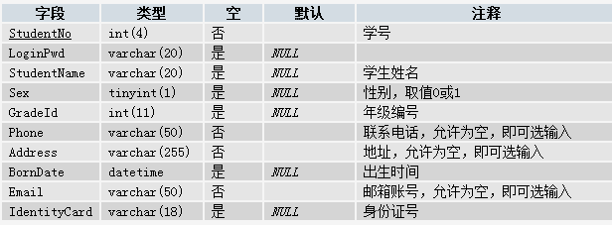
练习2：创建数据表student
需求说明
使用语句新建student表
具体设计如下

Slide 33
数据表的类型3-1
表列类型设置
CREATE TABLE [ IF NOT EXISTS ] `表名` (
`字段名1` 列类型 [ 属性 ] [ 索引 ] [注释] ,
`字段名2` 列类型 [ 属性 ] [ 索引 ] [注释] ,
… …
`字段名n` 列类型 [ 属性 ] [ 索引 ] [注释]
) [ 表类型 ] [ 表字符集 ] [注释] ;
语法
演示示例4：设置数据表的类型

Slide 34
数据表的类型3-2
设置数据表的类型
CREATE TABLE 表名(
#省略一些代码
) ENGINE = MyISAM
示例
MySQL注释： 1、#…… 单行注释 2、/*……*/ 多行注释
或者
CREATE TABLE 表名(
#省略一些代码
) ENGINE = InnoDB

Slide 35

数据表的类型3-3
MySQL的数据表的类型
MyISAM、InnoDB 、HEAP、BOB、CSV等
常见的MyISAM与InnoDB类型
名称 | MyISAM | InnoDB
事务处理 | 不支持 | 支持
数据行锁定 | 不支持 | 支持
外键约束 | 不支持 | 支持
全文索引 | 支持 | 不支持
表空间大小 | 较小 | 较大,约2倍
使用MyISAM: 节约空间及相应速度
使用InnoDB: 安全性，事务处理及多用户操作数据表
技巧
Notes:
CREATE TABLE t1 (
`id` INT(3) AUTO_INCREMENT PRIMARY KEY,
`name` VARCHAR(5)
);
CREATE TABLE t2 (
`id` INT(3) AUTO_INCREMENT PRIMARY KEY,
`t1id` INT(3),
CONSTRAINT fk_t2_t1 FOREIGN KEY(`t1id`) REFERENCES `t1`(`id`)
);
CREATE TABLE t3 (
`id` INT(3) AUTO_INCREMENT PRIMARY KEY,
`t1id` INT(3),
CONSTRAINT fk_t3_t1 FOREIGN KEY(`t1id`) REFERENCES `t1`(`id`)
)ENGINE=MYISAM;
SHOW CREATE TABLE t2; #有创建外键的语法
SHOW CREATE TABLE t3; #没有创建外键的语法

Slide 36
设置数据表字符集
表列类型设置
语法
CREATE TABLE [ IF NOT EXISTS ] `表名` (
`字段名1` 列类型 [ 属性 ] [ 索引 ] [注释] ,
`字段名2` 列类型 [ 属性 ] [ 索引 ] [注释] ,
… …
`字段名n` 列类型 [ 属性 ] [ 索引 ] [注释]
) [ 表类型 ] [ 表字符集 ] [注释] ;

Slide 37
设置数据表字符集
可为数据库、数据表、数据列设定不同的字符集
设定方法
创建时通过命令来设置，如
如无设定，则根据MySQL数据库配置文件my.ini
(Windows系统）中的参数设定
如：character-set-sever = utf8
语法
CREATE TABLE 表名(
#省略一些代码
)CHARSET = utf8;
Notes:
COLLATE 定义了比较字符串的方式
set names gbk;
CREATE DATABASE tt CHARACTER SET gbk COLLATE gbk_chinese_ci;
CREATE TABLE ttk(sid CHAR(15) CHARACTER SET gbk) DEFAULT CHARSET=UTF8;
37

Slide 38
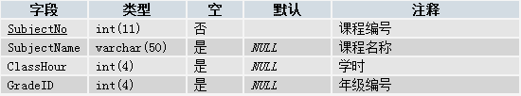
练习3：新建subject表
需求说明
使用语句新建subject表
设置数据表为MyISAM类型
具体设计如下

Slide 39
创建表
索引
CREATE TABLE [ IF NOT EXISTS ] `表名` (
`字段名1` 列类型 [ 属性 ] [ 索引 ] [注释] ,
`字段名2` 列类型 [ 属性 ] [ 索引 ] [注释] ,
… …
`字段名n` 列类型 [ 属性 ] [ 索引 ] [注释]
) [ 表类型 ] [ 表字符集 ] [注释] ;
语法
Notes:
索引等讲完查询再讲

Slide 40
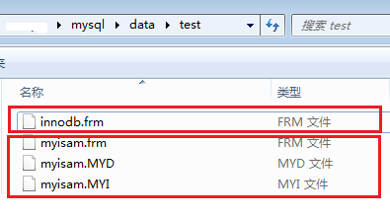
数据表的存储位置
MySQL数据表以文件方式存放在磁盘中
包括表文件、数据文件以及数据库的选项文件
位置：MySQL安装目录\data下存放数据表。目录名对应数据库名，该目录下文件名对应数据表
InnoDB类型数据表只有一个*.frm文件，数据文件为上一级目录的 ibdata1 文件
MyISAM类型数据表对应三个文件：
*.frm -- 表结构定义文件
*.MYD -- 数据文件
*.MYI -- 索引文件
注意
Notes:
InnoDB类型数据表只有一个*.frm文件，采用表空间的概念来管理数据表
xp存储位置：C:\Documents and Settings\All Users\Application Data\MySQL\MySQL Server 5.5\data\数据库名
Win7存储位置：C:\ProgramData\MySQL\MySQL Server 5.5\data\数据库名
InnoDB的ibdata1文件位置在安装时指定的路径或默认位置
40

Slide 41
修改数据表
修改表（ALTER TABLE）
修改表名
添加字段
修改字段
删除字段
语法
ALTER TABLE 旧表名 RENAME AS 新表名
ALTER TABLE 表名 ADD 字段名 列类型 [ 属性 ]
ALTER TABLE 表名 MODIFY 字段名 列类型 [ 属性 ]
ALTER TABLE 表名 CHANGE 旧字段名 新字段名 列类型 [ 属性 ]
ALTER TABLE 表名 DROP 字段名
演示示例5：修改数据表
Notes:
ALTER TABLE tts ADD CONSTRAINT pk PRIMARY KEY(sid);
ALTER TABLE t5 ADD CONSTRAINT fk FOREIGN KEY(id) REFERENCES t4(id);
ALTER TABLE tts DROP PRIMARY KEY ;
ALTER TABLE tts DROP FOREIGN KEY fk;

Slide 42
删除数据表
IF EXISTS 为可选，判断是否存在该数据表
如删除不存在的数据表会抛出错误
语法
DROP TABLE [ IF EXISTS ] 表名
演示示例6：删除数据表

Slide 43
总结
简单说说DBMS与DB的关系？
MySQL数据库的特点是什么？
如何使用SQLyog工具来创建数据库表？
如何创建数据表？
如何修改和删除数据表？
Notes:
每个PPT最后要进行总结，总结不是简单的技能点罗列，要突出重难点。
推荐可以采用问答的方式。
43

Slide 44
问题及作业
集中问题&课后作业

Slide 45


扫一扫 关注课工场
扫一扫 下载APP

